Slide 1
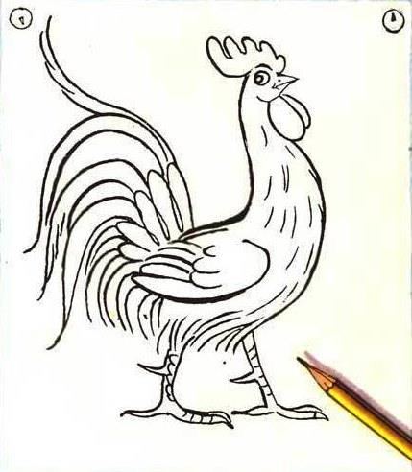

Slide 2
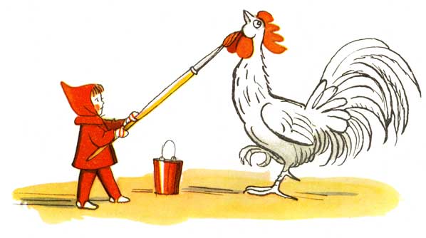

Slide 4
Назовите что лишнее на картинке

Slide 6
